Slide 1
ACTIVITÉS DES SERVICES DE L’EAU ET D’ASSAINISSEMENT
Agent(e) de relève
Filière Clientèle et commercial
Famille métier Intervention clients usagers
Typologie du métier : sensible

Slide 2
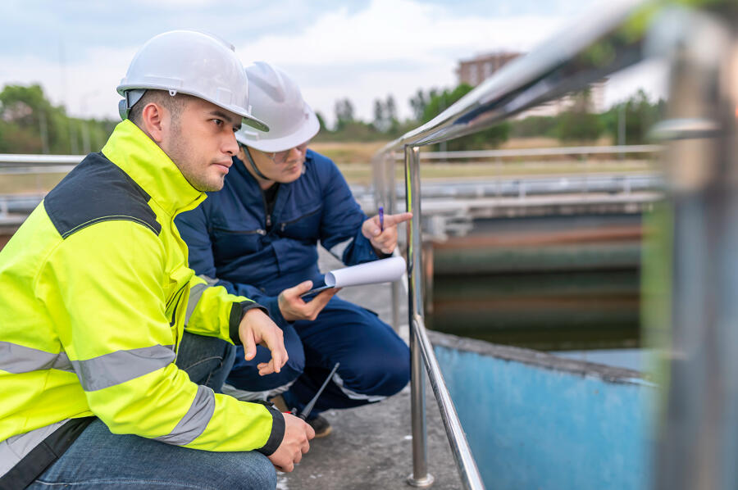
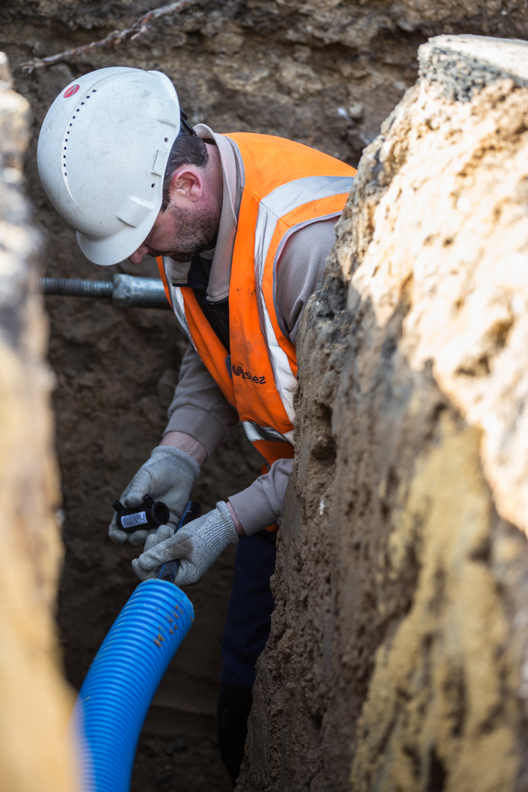

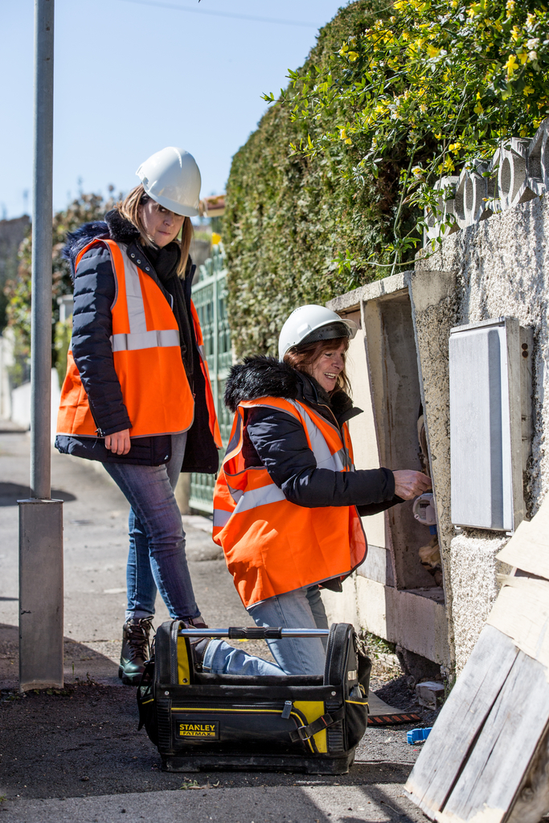
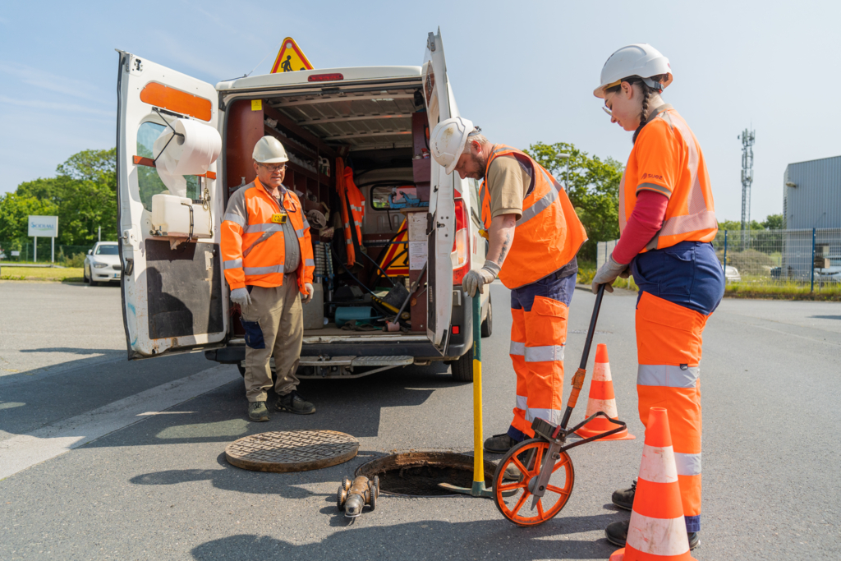

Informations générales
Branche :
Services de l’eau et d’assainissement
Description du métier :
Réaliser des relevés précis de l'indice de consommation en eau des particuliers ou des entreprises, assurer la surveillance des installations de distribution et contribuer à la détection des anomalies afin de maintenir un approvisionnement fiable et sécurisé pour les usagers et permettre une facturation juste du service.
Famille professionnelle :
Interventions clients usagers
Autres appellations :
Releveur(euse)
Correspondance ROME :
K2301 – Distribution et assainissement d’eau
Principales activités
Organiser la tournée en fonction du planning établi
Effectuer des relevés des compteurs pour assurer une facturation précise
Vérifier l’état des installations de distribution d’eau et des équipements (compteurs) chez les usagers
Identifier et signaler les fuites ou anomalies repérées
Reporter les relevés et observations dans les systèmes d’information de l’entreprise
Ouvrir ou fermer les compteurs et les arrivées en cas d’emménagement, déménagement
Participer aux opérations liées à la télérelève
Autres activités selon la taille de l'entreprise
L'agent(e) de relève peut participer à l'installation ou au remplacement de compteurs
Il/Elle peut effectuer des petites interventions techniques chez les usagers (réparation de raccordements compteurs défectueux par exemple)
Agent de relève

Slide 3
Compétences
Réaliser des interventions techniques chez les usagers
(Correspondance ROME : Mettre en œuvre des modes opératoires techniques)
Préparer et réaliser des tournées de relevés d'index de compteurs chez les usagers pour assurer une facturation précise
Vérifier le fonctionnement des compteurs
Détecter et faire remonter les anomalies sur les installations présentes chez les usagers
Ouvrir ou fermer les compteurs et les arrivées en cas d'emménagement, déménagement
Communiquer avec l'usager
(Correspondance ROME : Identifier, traiter une demande client)
Etablir, suivre, mettre à jour les dossiers des usagers (enregistrer les relevés de compteurs, les informations de suivi des interventions, consulter ou modifier les plannings d’intervention….)
Communiquer avec les usagers de manière compréhensible et inclusive afin d’en garantir l’accès (expliquer des anomalies et leurs procédures de résolution, sensibiliser à la maîtrise des consommations d'eau)
Faire preuve d'empathie et de courtoisie avec les usagers, et s'adapter au profil de la personne.
Prévenir les risques d'escalade de conflits en utilisant des techniques d'écoute et de gestuelle appropriées et en ayant recours aux techniques de communication non violente (CNV)
Collecter des données, des informations
(Correspondance ROME : Collecter et analyser des données, des informations)
Utiliser les outils de suivi des interventions (terminaux mobiles, carnets de relevés, etc.), dans le respect des procédures internes et de la réglementation sur la protection des données
Documenter avec précision l'emplacement et l'accessibilité des compteurs
Analyser la consommation client dans le cas d’une variation significative
Analyser, prévenir les risques
(Correspondance ROME : Piloter la gestion des risques)
Anticiper des dangers, problèmes ou besoins matériels et techniques notamment pour l’accès et la relève des compteurs dangereux
Identifier les compteurs dangereux (présence de plaques lourdes, compteurs en zone à risque…) ; les consigner dans les systèmes d’information internes de l’entreprise
Agent de relève

Slide 4

Conditions d’exercice du métier
Travail en extérieur, exposé aux intempéries
Déplacements fréquents sur un secteur géographique défini
Horaires réguliers, mais possibilité de travail le samedi
Port d'équipements de protection individuelle
Utilisation d'outils de relève électronique et de géolocalisation
Utilisation d’outils informatiques
Travail au contact de l’usager du service
Voies d’accès au métier
Sans diplôme
CAP Monteur en installations sanitaires
Possibilités d'évolutions professionnelles au sein de la branche
Agent(e) de réseau eau potable
Agent(e) de maintenance des réseaux
Chargé(e) de relation clientèle, chargé(e) de gestion clientèle
Spécialisation possible dans l’installation de dispositifs de télérelève
Spécialisation possible dans l'installation de compteurs
Agent de relève

Slide 5











EVOLUTIONS PROSPECTIVES
Chiffres clés
Salariés exerçant ce métier en 2023
Évolution prévisionnelle des effectifs
d’ici 2030
Part des départs estimés
à la retraite
d’ici 2030
Besoins en recrutement à l’horizon 2030
Part d’entreprises déclarant des difficultés à recruter
Typologie du métier (porteur, sensible…)
1156
-7 %
216
(19 %)
0
0 %
Métier sensible
Métier sensible : Avec la généralisation des compteurs intelligents permettant la relève à distance, le métier voit ses effectifs décliner. Néanmoins, le métier trouve d’autres débouchés dans la branche : dans la télérelève, les métiers des usines et réseaux, l’installation d’équipements (compteurs), la maintenance et la relation clients.
4 grands enjeux majeurs
REGLEMENTAIRES
Évolution de la réglementation sur la protection des données personnelles
DONNEURS D’ORDRE
Demande accrue de données précises et fréquentes sur la consommation d’eau
Exigence de réactivité dans la détection et le signalement des anomalies
TECHNOLOGIQUES
Généralisation de la prise d'index à distance (télérelève) grâce aux nouveaux compteurs connectés mis en place
SOCIÉTALES
Sensibilité croissante des usagers à leur consommation d'eau et aux économies
Attentes en matière de conseil et d'information sur la gestion de l'eau
Agent de relève

